Slide 1
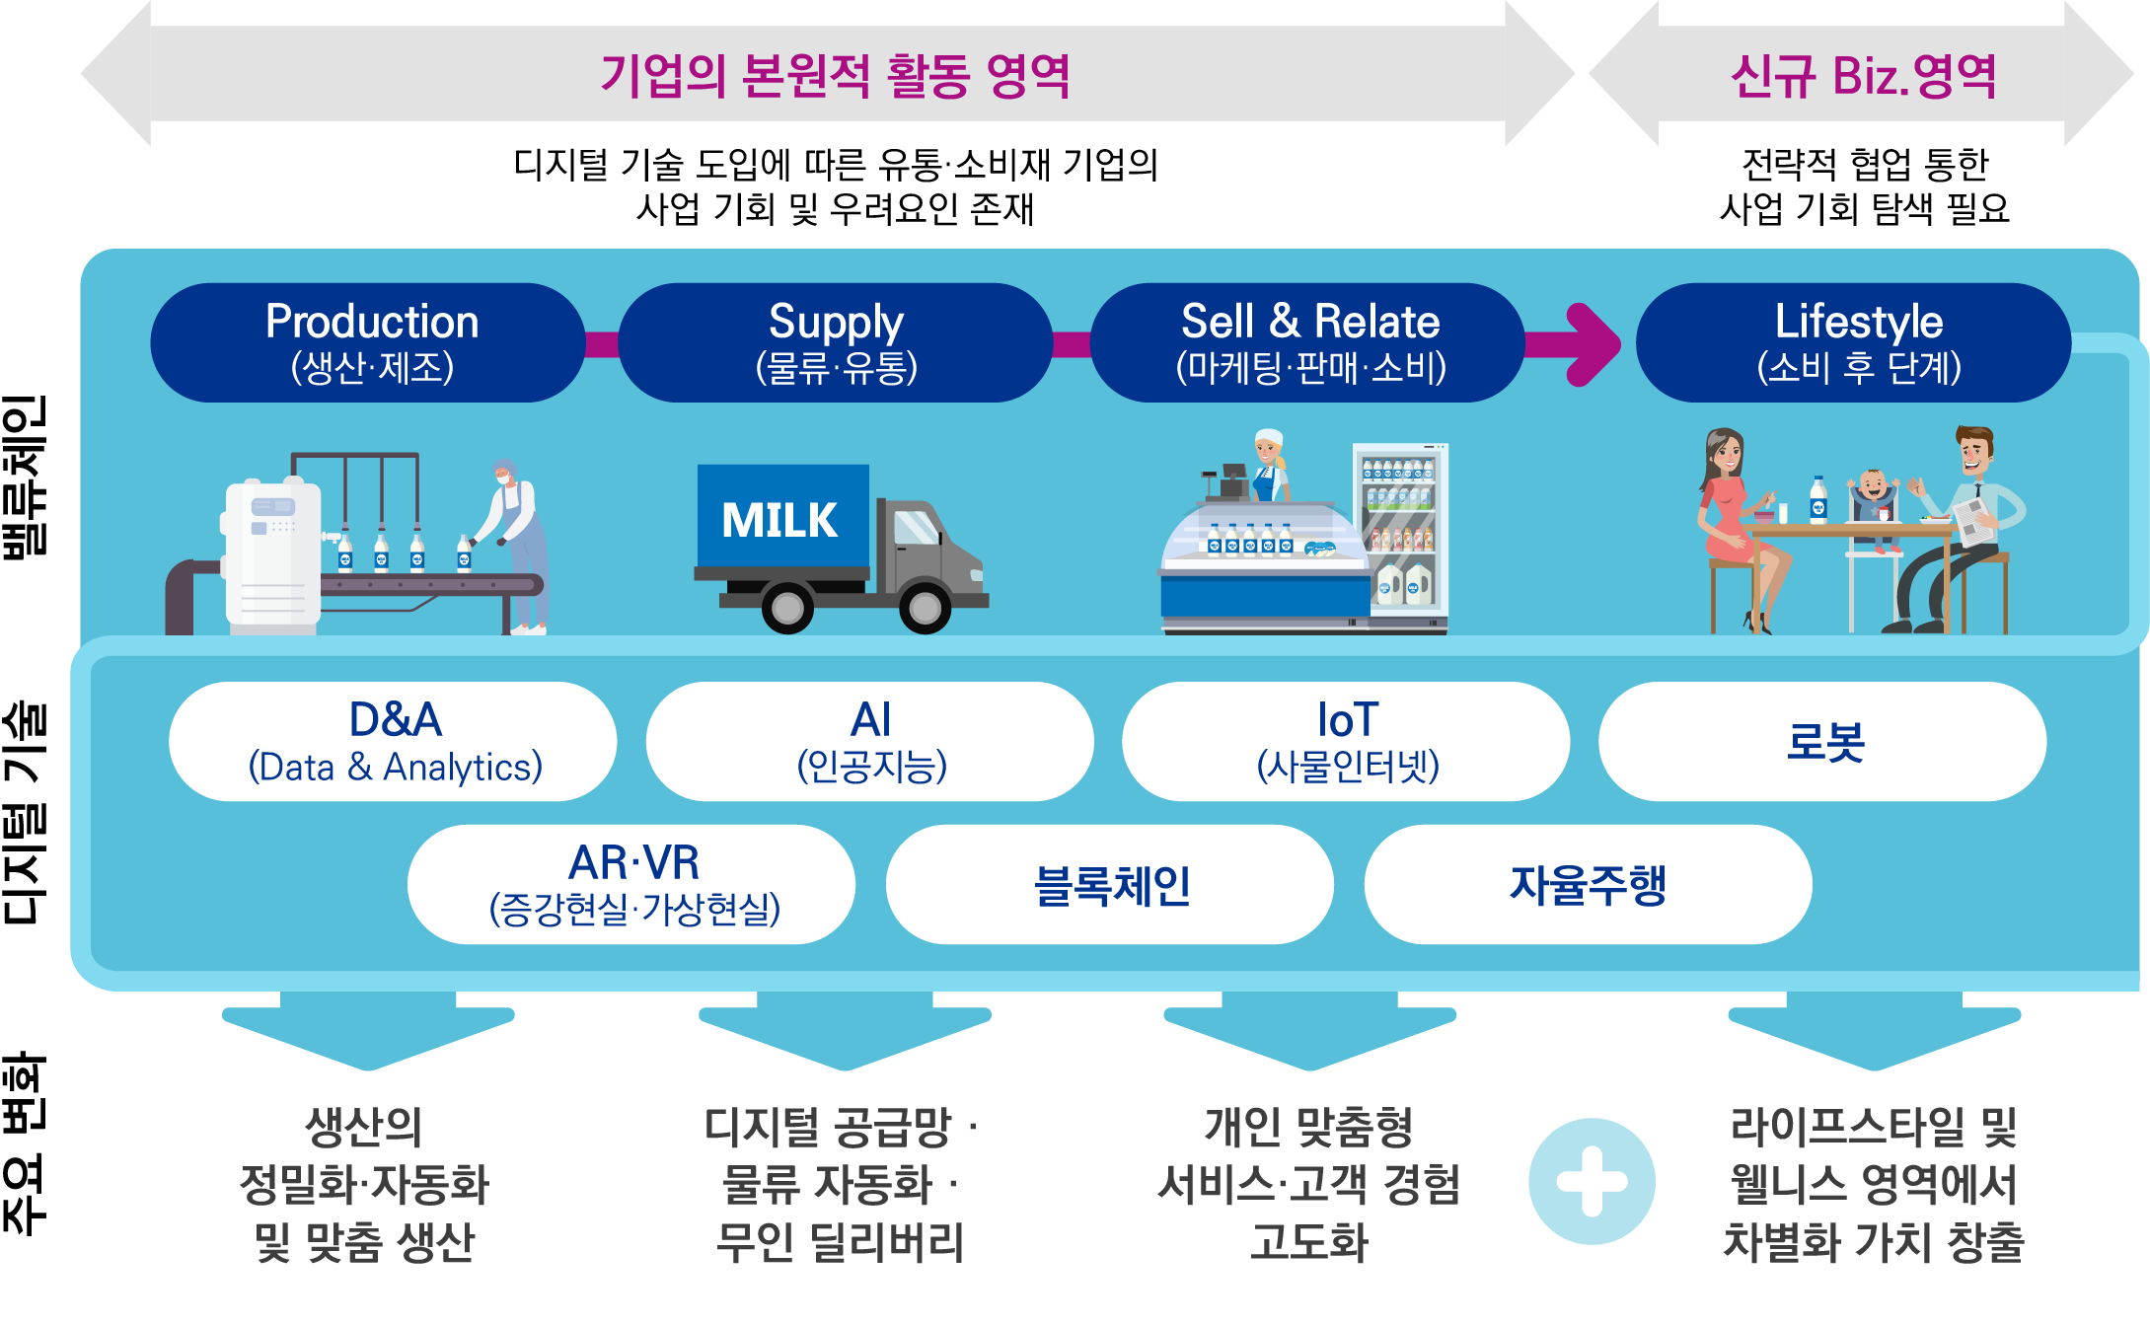
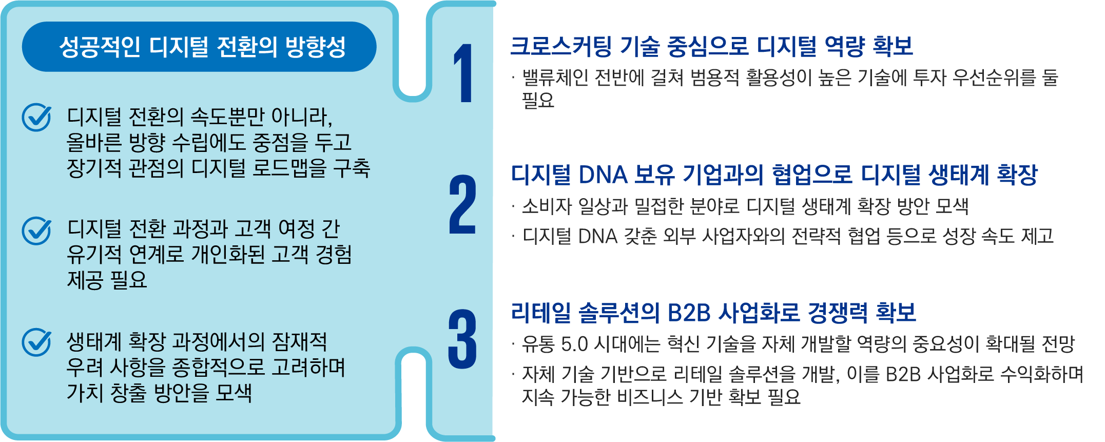

리테일 테크노믹스 시대, 유통·소비재 기업의 비즈니스 전략
리테일 테크가 주도할 유통·소비재산업의 디지털 패러다임 전환
AI, 로봇, D&A, 블록체인 등 디지털 기술은 유통·소비재산업에 밸류체인 전반에 스며들어 변화를 가속화
유통·소비재 기업의 성공적 디지털 전환을 위한 전략
디지털 기술과 비즈니스 간 융합으로 중장기 성장 모멘텀 확보
© 2023 KPMG Samjong Accounting Corp., a Korea Limited Liability Company and a member firm of the KPMG global organization of independent member firms affiliated with KPMG International Limited, a private English company limited by guarantee. All rights reserved.

